Slide 1
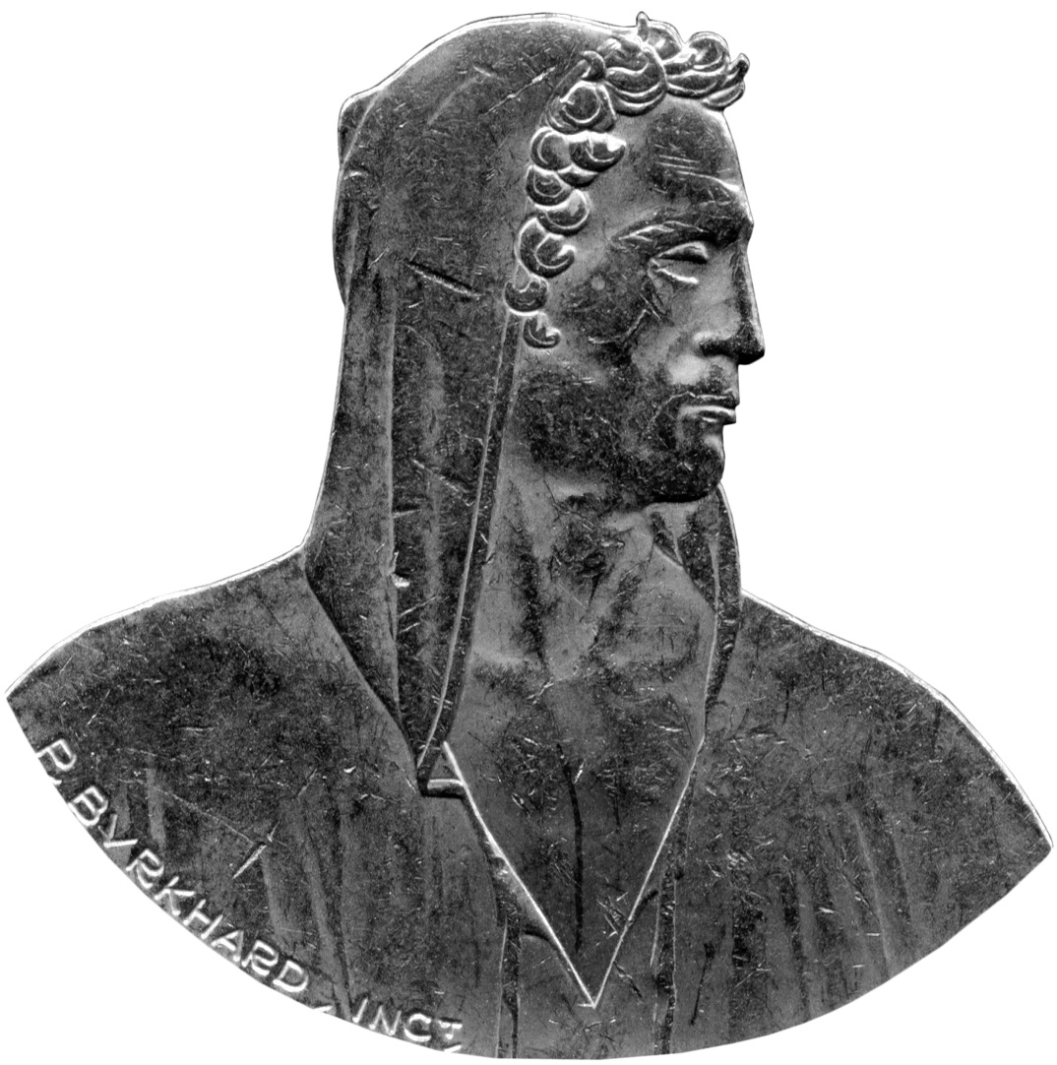
WAS WILL DIE VOLLGELD-INITIATIVE?
UND WIESO WIR DAVON BETROFFEN SIND!

Slide 2
Was will die Vollgeld-Initiative?
Allein die Nationalbank erzeugt unser Geld.
Münzen, Banknoten und das elektronische Buchgeld werden von Nationalbank geschaffen.
Vollgeld?! = vollwertiges gesetzliches Zahlungsmittel

Slide 3
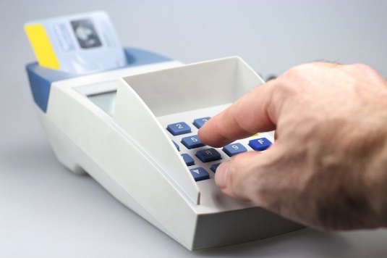
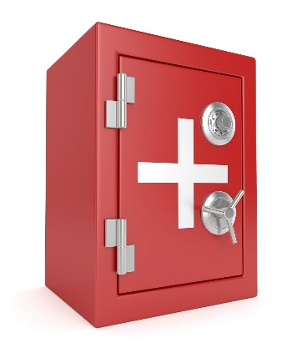

UND DIE BANKEN?
Sind weiterhin zuständig für:
  Zahlungsverkehr
  Vermögensverwaltung
  Kreditvermittlung
→ Also ihre Kernkompetenzen!

Slide 4
Nur eigenes Geld dürfen Banken in Zukunft nicht mehr selbst erzeugen!
Viele wussten bislang gar nicht, dass Banken Geld herstellen…

Slide 5
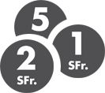

Fast 75% aller Schweizer glauben, dass Geld auf ihren Bankkonten stamme von der Nationalbank, so wie das Bargeld im Portemonnaie.
Notes:
Eine empirische Studie an der Uni Zürich hat dies untersucht und bestätigt.

Slide 6
Das ist ein Irrtum!
Unser virtuelles Geld wird nur von Banken erzeugt.
Banken schaffen dieses Geld aus dem Nichts per Knopfdruck!
Jedes Mal, wenn sie einen Kredit gewähren, wird Geld geschöpft, das es vorher nicht gegeben hat.
Notes:
…wenn sie einen Kredit gewähren ODER mit eigens geschaffenen Giralgeld Vermögenswerte oder Werpapiere kaufen…

Slide 7
Unsere Kontoguthaben sind keine gesetzlichen Zahlungsmittel…
…sondern nur ein Versprechen der Bank, uns dieses Geld auf Verlangen in Bargeld auszuzahlen.

Slide 8
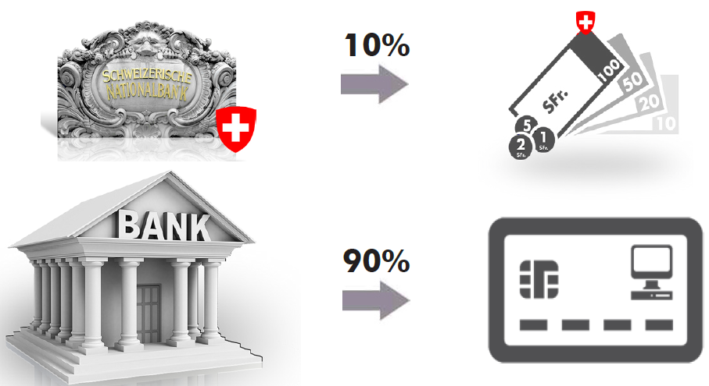
Elektronische Guthaben umfassen heute rund 90% unseres Geldes

Slide 9
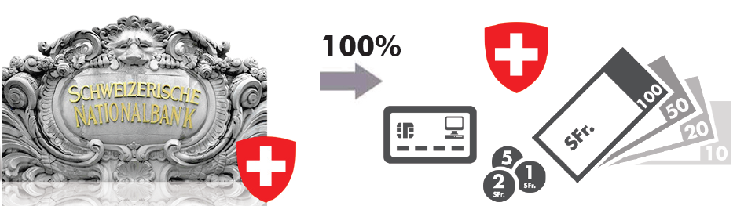
…Das will die Vollgeld-Initiative:
Die Nationalbank erzeugt auch unser elektronisches Geld

Slide 10
Die Folge?
Unsere (Geld-)Guthaben bei Banken werden zu «elektronischem Bargeld» – eben zu Vollgeld.
Es gehört dann wirklich UNS, so wie das Bargeld im Portemonnaie oder im Tresorschliessfach.
Notes:
Und stellt nicht nur ein Zahlungsversprechen der Bank dar. Es steht uns JEDERZEIT zur Verfügung

Slide 11
…Das sicherste Geld der Welt!
Unser Geld kann im Falle von Finanzkrisen nicht mehr verschwinden.
– Denn es gehört uns!
Unsere Vollgeldkonten werden von den Banken treuhänderisch verwaltet.
Also ausserhalb von der Bilanz, d.h. ist nicht mehr Teil der Konkursmasse.

Slide 12
…Und die Banken?
Vergeben nur noch Kredite mit Geld, dass sie von Sparern, anderen Banken oder der Nationalbank zur Verfügung gestellt bekommen haben.
Schöpfen selbst kein Geld.
die gesamte Geldmenge bleibt durch die Kreditvergabe unverändert.

Slide 13
Die Nationalbank
Erzeugt als Einzige unser Geld.
Steuert die Geldmenge direkt.
Handelt im Sinne der Allgemeinheit bzw. Realwirtschaft.
Ihre Geldpolitik ist (noch stärker) an ihren gesetzlichen Auftrag gebunden.

Slide 14
Mit der Vollgeld-Initiative….
…könnte die Nationalbank pro Jahr zusätzlich 5 bis 10 Milliarden CHF an Bund und Kantone auszahlen.
…könnten über diese zusätzlichen Einnahmen
unsere Steuern gesenkt,
die Staatsschulden abgebaut,
öffentliche Infrastruktur und Sozialwerke mitfinanziert werden

Slide 15
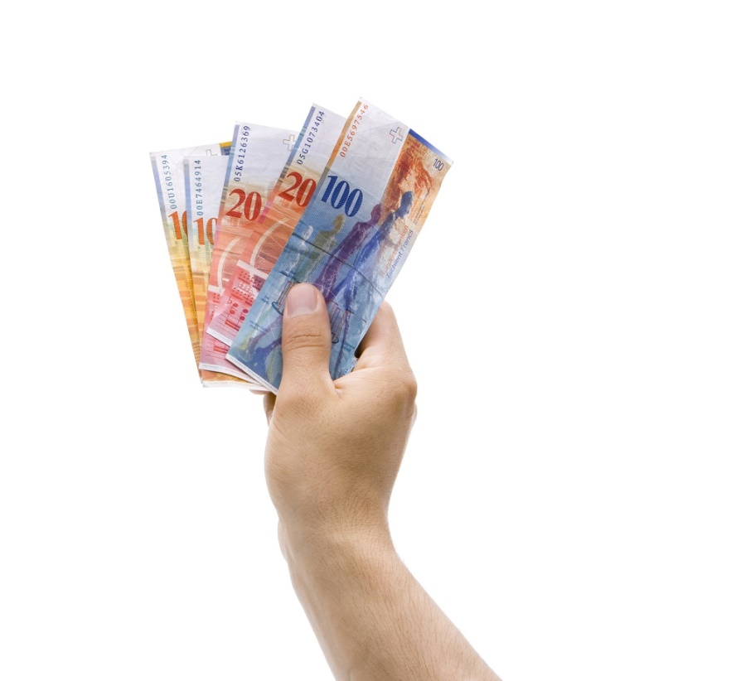
Das neue Geld könnte auch über eine jährliche Bürgerdividende von 500 bis 1’000 Franken pro Kopf an uns fliessen.
…Und was würden Sie mit dem zusätzlichen Geld machen?

Slide 16
Entscheidend ist…
…neues Geld fliesst zuerst direkt in die Realwirtschaft anstatt die Finanzmärkte!
So wird der Wirtschaftsstandort Schweiz gestärkt:
  Die KMU profitieren und es entstehen neue Arbeitsplätze

Slide 17
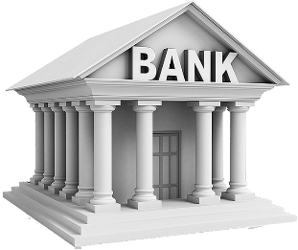


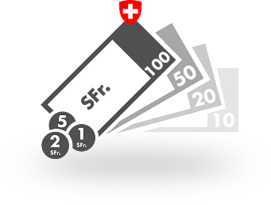
Mit Vollgeld werden alle Guthaben auf unseren Konten zu gesetzlichen Zahlungsmittel…
…sozusagen zu elektronischem Bargeld.

